Slide 1

Jasa – Jasa Perbankan
Kelompok 2 :
Abdillah Mohamad Ismail (10221003)
Norma Fielasufa (11221501)
Yuniasri Jayanti Putri (12221163)

Slide 2
A. Transfer, Kliring, dan Inkanso
Transfer secara umum adalah pengiriman uang lewat bank. Transfer dapat pula diartikan pemindahan uang dari rekening satu ke rekening yang lain dengan berbagai tujuan.
Kliring adalah merupakan jasa penyelesaian utang piutang antarbank dengan cara saling menyerahkan warkat-warkat yang akan dikliringkan di Lembaga kliring. Penyelesaian utang piutang yang dimaksud adalah penagihan cek atau bilyet giro melalui bank. Sedangkan pengertian warkat-warkat adalah surat-surat berhaga seperti cek, bilyet giro dan surat piutang lainnya.

Slide 3
A. Transfer, Kliring, dan Inkanso
Sama seperti halnya dengan kliring, Inkaso juga merupakan proses penagihan warkat antara bank. Hanya bedanya dalam inkaso warkat yang ditagihkan harus berasal dari luar kota atau luar wilayah kliring atau dari luar negeri. Khusus warkat yang berasal dari luar negeri harus dilakukan oleh bank yang berstatus bank devisa.
Adapun warkat-warkat yang dapat diinkasokan atau ditagihkan adalah sebagai berikut:
cek, bilyet giro, wesel, kuitansi, surat aksep, deviden, kupon, money order, dan surat berharga lainnya.

Slide 4
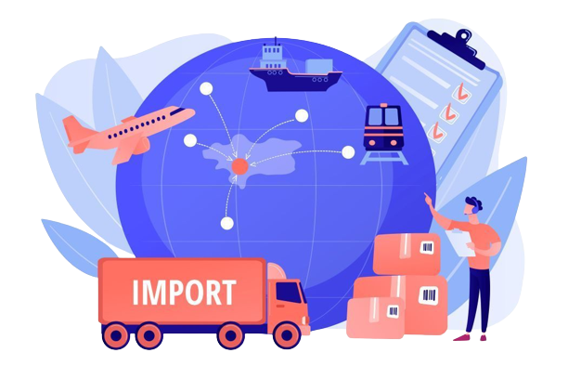
B. Ekspor Impor (L/C)
Pengertian letter of credit (L/C) adalah jasa bank yang diberikan kepada masyarakat untuk memperlancar pelayanan arus barang, baik arus barang dalam negeri (antar pulau) atau arus barang ke luar negeri (ekspor-impor).
Pengertian secara umum L/C merupakan suatu pernyataan dari bank atas permintaan nasabah (biasanya importir) untuk menyediakan dan membayar sejumlah uang tertentu untuk kepentingan pihak ketiga (penerima L/C atau eksportir). L/C sering disebut juga dengan kredit berdokumen atau documentary credit.

Slide 5

01
02
03
Jenis – Jenis L/C
Revocable L/C
Unrestricted L/C
06
Irrevocable L/C
Red Clause L/C
07
Sight L/C
Transferable L/C
08
04
Usance L/C
09
Revolving L/C
Restricted L/C
05

Slide 6

C. Safe Deposit Box (SDB)
Safe Deposit Box adalah jasa bank yang diberikan khusus kepada para nasabah utamanya. Jasa ini dikenal juga dengan nama safe loket.
Dokumen-dokumen yang dapat disimpan di SDB seperti: Sertifikat deposito, sertifikat tanah, saham, obligasi, surat perjanjian, akte kelahiran, surat nikah, ijazah, paspor dan surat atau dokumen lainnya.

Slide 7

D. Valuta Asing (VALAS)
Sering disebut dengan istilah foreign exchange market merupakan pasar dimana transaksi valuta asing dilakukan baik antar negara maupun dalam suatu negara.
Dalam setiap kali melakukan transaksi valuta asing, maka digunakan kurs (nilai tukar). Nilai tukar dapat berubah-ubah sesuai kondisi dari waktu ke waktu yang disebabkan oleh berbagai faktor seperti faktor ekonomi dan politik.

Slide 8

E. Travellers Cheque
Travellers cheque (TC) dikenal dengan nama cek wisata atau cek perjalanan yang biasanya digunakan oleh mereka yang hendak bepergian atau sering dibawa oleh turis/wisatawan. TC diterbitkan dalam pecahan-pecahan tertentu, seperti halnya uang kartal dan diterbitkan dalam mata uang rupiah dan mata uang asing.
TC juga sering digunakan untuk hadiah atau cenderamata kepada rekan-rekan nasabah. Hal ini disebabkan kurang etis jika memberikan hadiah dalam bentuk uang tunai.

Slide 9
F. Spot & Forward Transaction
Menurut Mamduh (2016) Transaksi Spot merupakan transaksi valuta asing dengan penyerahan (delivery) saat itu juga (secara teoritis, meskipun dalam praktek transaksi spot diselesaikan dalam waktu dau atau tiga hari).
Ada 3 cara penyerahan dalam transaksi spot sebagai berikut:
Value today : Dilakukan pada tanggal (hari) yang sama dengan tanggal (hari) dilakukannya transaksi. Sering disebut juga cash settlement.
Value tomorrow : Dilakukan pada hari kerja berikutnya atau disebut one day settlement.
Value spot : Dilakukan 2 hari kerja setelah transaksi.

Slide 10
F. Spot & Forward Transaction
Transaksi Forward dalam valuta asing merupakan transaksi yang biasanya penyerahan dilakukan pada beberapa hari mendatang, baik secara mingguan atau bulanan.
Sering disebut juga transaksi berjangka, karena memang memiliki jangka waktu tertentu. Kurs ditetapkan pada waktu kontrak dilakukan, tetapi pembayarannya beberapa waktu mendatang sesuai dengan jangka waktunya.
Transaksi forward sering dilakukan untuk pemagaran risiko (hedging) terhadap fluktuasi tingkat pertukaran (exchange rates).

Slide 11

G. Bank Card
Merupakan “kartu plastik” yang dikeluarkan oleh bank yang diberikan kepada nasabahnya untuk dapat dipergunakan sebagai alat pembayaran di tempat-tempat tertentu.

